Slide 1
Manejo y Análisis de Datos
Parte II: Inferencia estadística y modelos explicativos
Dr. Mateo Neira
Maestría en Ciudades Sostenibles, Universidad de Cuenca

Slide 2
Fundamentos de Inferencia
De poblaciones a modelos probabilísticos
Preguntas Fermi
Tutorial practico
De la población a la muestra
Incertidumbre y probabilidad
Distribuciones de probabilidad
El Teorema del Límite Central
Tutorial practico
Notes:
Entender Población vs. Muestra.
Repasar Probabilidad básica.
Explorar Distribuciones (Discretas y Continuas).
Comprender el Teorema del Límite Central (TLC).

Slide 3
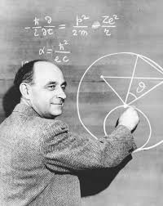
Problemas de Fermi
problemas que involucran el cálculo rápido de cantidades que parecen imposibles de estimar dada la limitada información disponible.
Estimación y razonamiento
bajo incertidumbre

Slide 4

Problemas de Fermi
cuántos afinadores de piano hay en la ciudad de Nueva York?
Puntos importantes:
1. No siempre hay una respuesta correcta
2. Las preguntas aparentemente difíciles pueden abordarse con métodos relativamente sencillos
3. Los buenos argumentos cuantitativos tienen una estructura similar a los buenos ensayos

Slide 5
Qué necesitamos saber?
Descompone la pregunta en partes
cuántos afinadores de piano hay en la ciudad de Nueva York?
Cuántos pianos “requieren afinación” en Nueva York?
Cuántas afinaciones puede hacer un afinador al año en Nueva York?

Slide 6
Qué necesitamos saber?
Descompone la pregunta en partes
cuántos afinadores de piano hay en la ciudad de Nueva York?
Cuántos pianos “requieren afinación” en Nueva York?
Cuántas afinaciones puede hacer un afinador al año en Nueva York?
Nueva York tiene millones de habitantes y muchísimos negocios/escuelas/eventos.
Un piano se afina cada 1–2 veces al año
Afinaciones por día: ~2 (entre desplazamientos + trabajo).
Entonces: 2×5×50=5002×5×50=500 afinaciones/año por afinador

Slide 7
Juntamos todo (cálculo final)
Nueva York tiene millones de habitantes y muchísimos negocios/escuelas/eventos.
100,000 pianos en Nueva York
Un piano se afina cada 1–2 veces al año
Afinaciones por día: ~2 (entre desplazamientos + trabajo).
Entonces: 2×5×50=5002×5×50=
500 afinaciones/año por afinador

Slide 8

Juntamos todo (cálculo final)
Nueva York tiene millones de habitantes y muchísimos negocios/escuelas/eventos.
100,000 pianos en Nueva York
Un piano se afina cada 1–2 veces al año
Afinaciones por día: ~2 (entre desplazamientos + trabajo).
Entonces: 2×5×50=5002×5×50=
500 afinaciones/año por afinador
100,000 * 1.5 afinaciones/ piano*año = 150,000 afinaciones
$$\frac{150,000 afinaciones/\text{a}\text{ñ}\text{o}}{500 aficinaciones /\text{a}\text{ñ}\text{o} \text{por} \text{afina}dor} = 300 afinadors$$

Slide 9
https://www.careerexplorer.com/careers/piano-tuner/job-market/

Slide 10
Un proceso para abordar preguntas
Haz explícitas tus suposiciones.

Slide 11
Un proceso para abordar preguntas
Haz explícitas tus suposiciones.
Establece lo que sabes (hechos, formulas, etc.)

Slide 12
Un proceso para abordar preguntas
Haz explícitas tus suposiciones.
Establece lo que sabes (hechos, formulas, etc.)
Establece lo que no sabes, per necesitas saber

Slide 13
Un proceso para abordar preguntas
Haz explícitas tus suposiciones.
Establece lo que sabes (hechos, formulas, etc.)
Establece lo que no sabes, per necesitas saber
Resuelve 3 estimando, calculando, o investigando

Slide 14
Un proceso para abordar preguntas
Haz explícitas tus suposiciones.
Establece lo que sabes (hechos, formulas, etc.)
Establece lo que no sabes, per necesitas saber
Resuelve 3 estimando, calculando, o investigando
Vuelve a juntar todo para obtener una respuesta

Slide 15
Un proceso para abordar preguntas
Haz explícitas tus suposiciones.
Establece lo que sabes (hechos, formulas, etc.)
Establece lo que no sabes, per necesitas saber
Resuelve 3 estimando, calculando, o investigando
Vuelve a juntar todo para obtener una respuesta
Piensa si tu respuesta es sensata. Verifica si es posible

Slide 16
Ejercicio
Cuántos ladrillos hay en Quito?
Si la población mundial entera viviera con la densidad de población de Cuenca, cuánta superficie necesitaríamos?
3. Estima la superficie total dedicada al estacionamiento (lotes de superficie + estacionamiento en la calle) en una típica ciudad Ecuatoriana de tamaño medio. Si consolidaras todo ese espacio en uno solo, sería más grande que el centro de la ciudad?

Slide 17

Tutorial practico
https://xkcd.com/1838/

Slide 18
Conceptos básicos del muestreo
Población versus muestra:
Una población es el conjunto completo de objetos o eventos bajo estudio.
Una muestra es un subconjunto “representativo” de los objetos o eventos bajo estudio.
Sesgos en la muestra:
Sesgo de selección: algunos sujetos tienen mas probabilidad de ser seleccionados.
Sesgo de voluntariado/no repuesta: los sujetos que no están fácilmente disponibles no están representados.
Notes:
Tomamos muestras porque medir toda la población es costoso o imposible

Slide 19
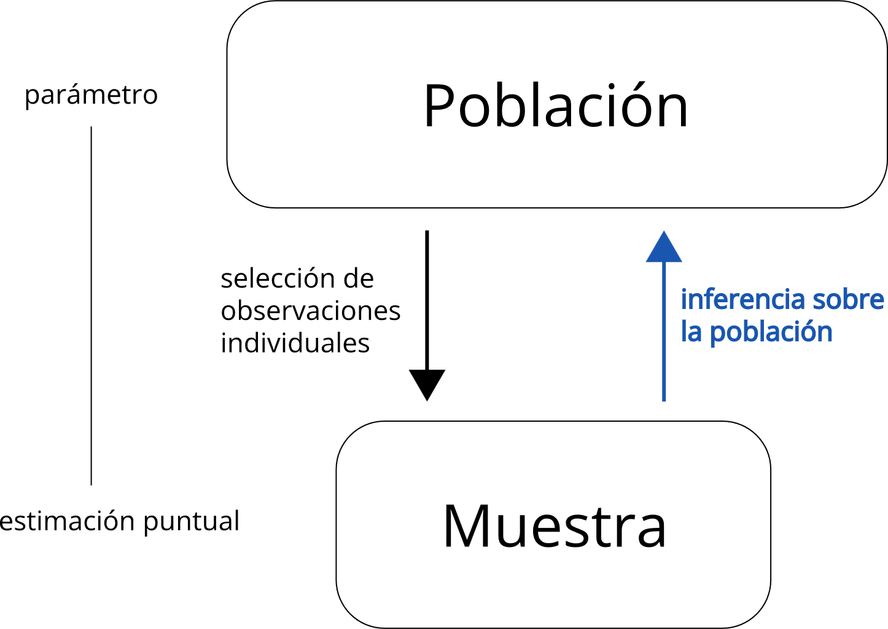
Para que sirve la inferencia?
Población (N): El "Todo" (Ej: Todos los edificios de la ciudad).
Muestra (n): El "Subconjunto" (Ej: 500 edificios seleccionados).
Inferencia: Usar n para conocer N.

Slide 20

Conceptos de Probabilidad
Qué puede suceder?
Eventos
Números
A
No A
A y B
A o B
Algo paso
P(A)
P(A^{c}) = 1 – P(A)
P(A∩B)
P(A∪B) = P(A)+P(B)-P(A∩B)
P(S) = 1
P

Slide 21
Conceptos de Probabilidad
Escala 0 (Imposible) a 1 (Seguro).
Experimento: Acción con resultado incierto.
Espacio Muestral: Todos los resultados posibles.
Evento: El resultado que nos interesa.

Slide 22
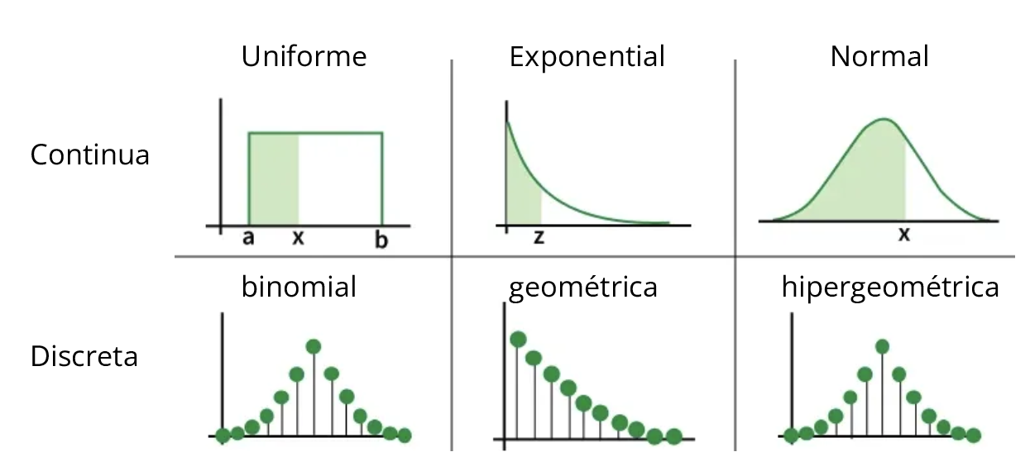
Qué es una distribución?
Una función que nos dice cuán probable es cada resultado.
Discreta: Cosas que cuentas (1, 2, 3...).
Continua: Cosas que mides (1.54, 1.55...).

Slide 23
Distribuciones discretas

Slide 24
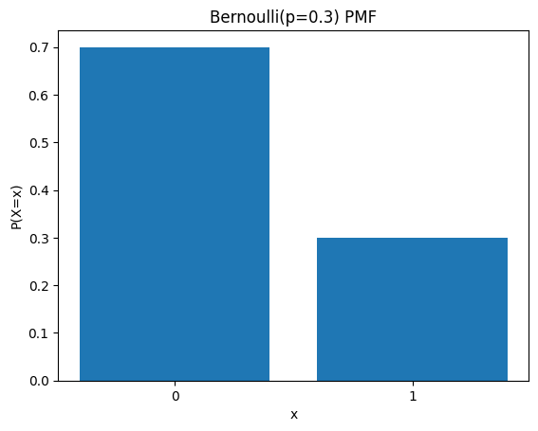
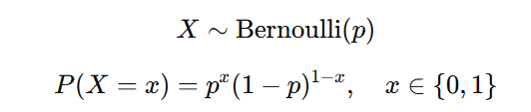
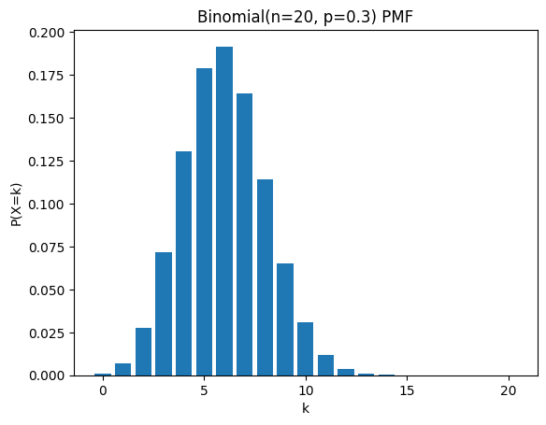
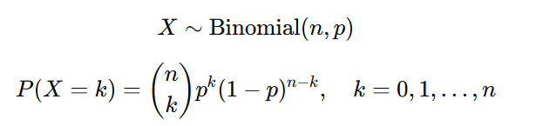
Bernoulli y Binomial (Éxito o Fracaso)
Bernoulli: Un solo intento. (¿Cumple el edificio el código sísmico? 1/0).
Binomial: n intentos de Bernoulli. (De 10 viajeros, ¿cuántos usan bici?).

Slide 25
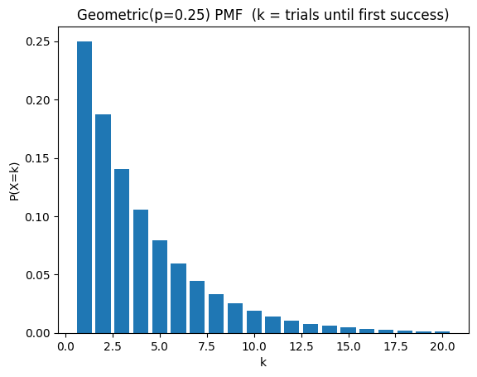
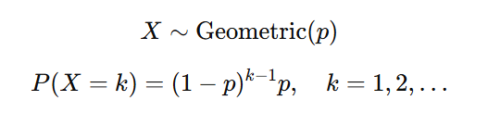
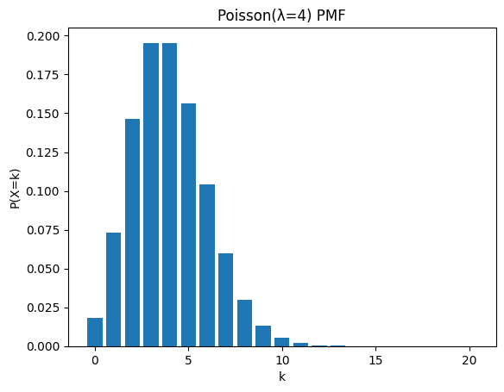
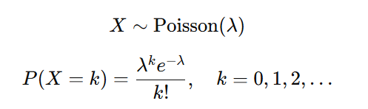
Geométrica y Poisson
Geométrica: Cuántos intentos hasta el primer éxito?
Poisson: Conteo de eventos en tiempo/espacio fijo.

Slide 26
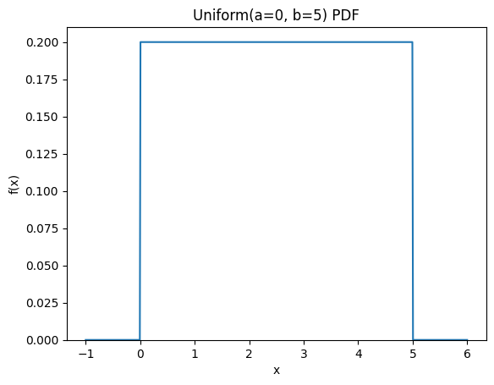
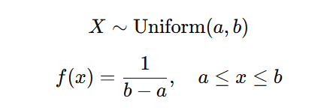
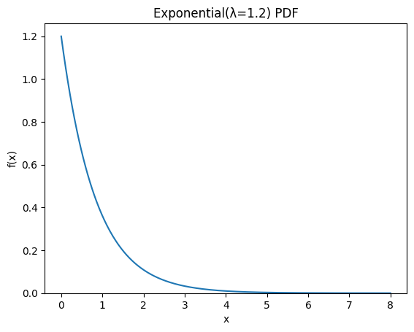
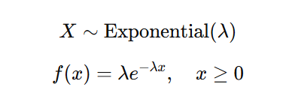
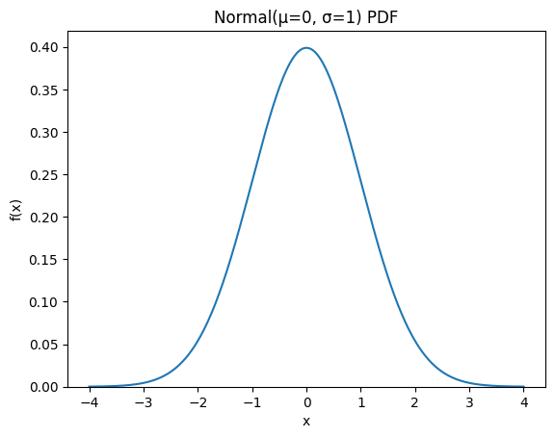
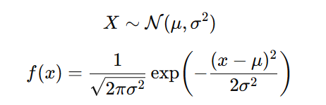
Distribuciones continuas
Uniforme: Todos los resultados en [a, b] son igual de probables.
Exponencial: (Tiempo entre eventos) El tiempo de espera entre eventos de Poisson.
Normal / Gaussiana: (La reina de las distribuciones)
Simétrica, forma de campana. Definida por Media y Desviación.

Slide 27
por qué siempre vemos normales?
Los datos reales (población) casi nunca son "Normales". Son caóticos, sesgados o extraños.¿Cómo podemos usar estadística estándar si los datos son raros?

Slide 28
Teorema Central del Límite
En términos generales:
La media (o suma) de una muestra grande
siempre se distribuirá normalmente...

Slide 29
Teorema Central del Límite
En términos generales:
La media (o suma) de una muestra grande
siempre se distribuirá normalmente...
... ¡No importa cómo se distribuyan los datos!
[Advertencias: Los datos deben ser independientes,
Distribuidos de forma idéntica. La distribución en realidad se acerca a la normal a medida que aumenta el tamaño de la muestra.]

Slide 30
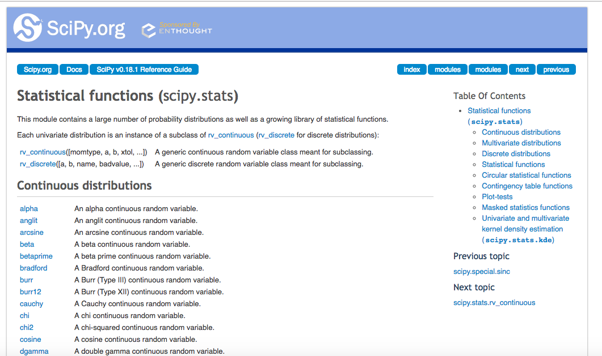
Distribuciones en Python
El módulo scipy.stats
https://docs.scipy.org/doc/scipy/reference/stats.html

Slide 31
Por qué importa esto?
Nos permite hacer inferencias sobre la media de la población.
Es la base de las pruebas de hipótesis (que veremos más adelante).

